Slide 1
«Умное производство. Новые вызовы – угроза или возможности»
VIII МЕЖДУНАРОДНЫЙ ЭКОНОМИЧЕСКИЙ БИЗНЕС-КОНГРЕСС БИЗНЕС-КЛУБА «ДИАЛОГИ»
19-20 сентября 2019 год

Slide 2
*Источник: GrowthEnabler, Market Pulse Report, Internet of Things (IoT)

Slide 3
Интернет вещей – новые возможности
Уровень цифровизации отраслей в России
*Источник: GrowthEnabler, Market Pulse Report, Internet of Things (IoT)

Slide 4
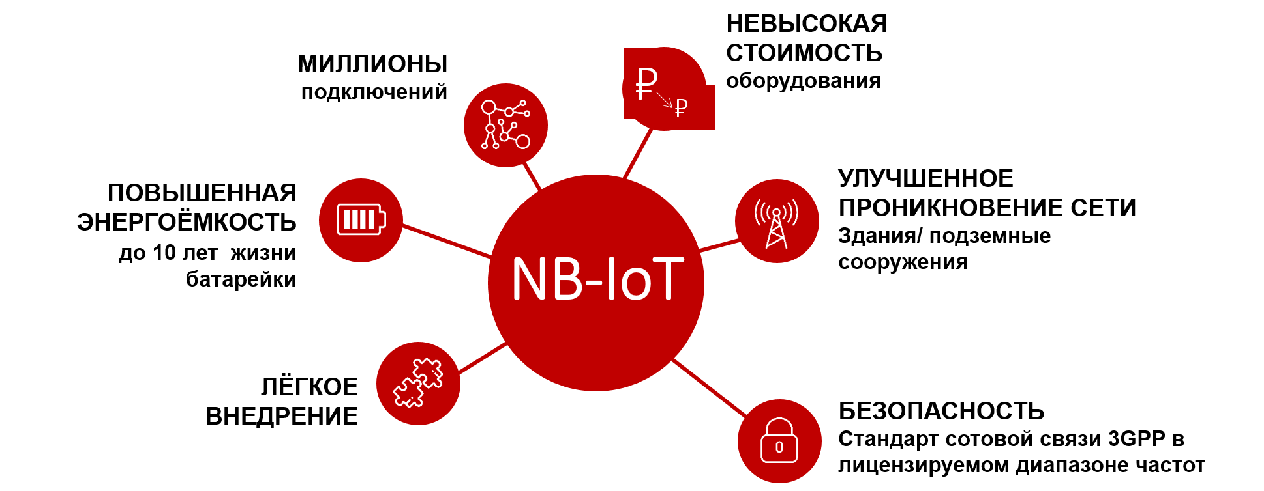
Сеть нового стандарта
NB-IoT для интернета вещей

Slide 5
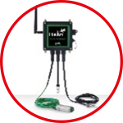
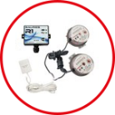
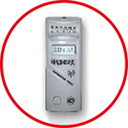
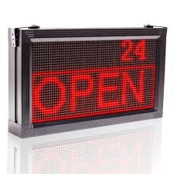
Решения Smart City
Мониторинг окружающей среды
Система учета показаний коммунальных ресурсов + контроль протечки
Контроль доступа + Акустическая система мониторинга безопасности
Система контроля городского освещения
Охранно-пожарная сигнализация
«Умные» мусоросборники
Система контроля энергоэффективности
«Умная» парковка
Цифровые инфопанели

Slide 6
СПАСИБО!

